Slide 1

샬롬
현대교회
어린이교회
초등부

Slide 2



Slide 3


Slide 4


Slide 5


Slide 6
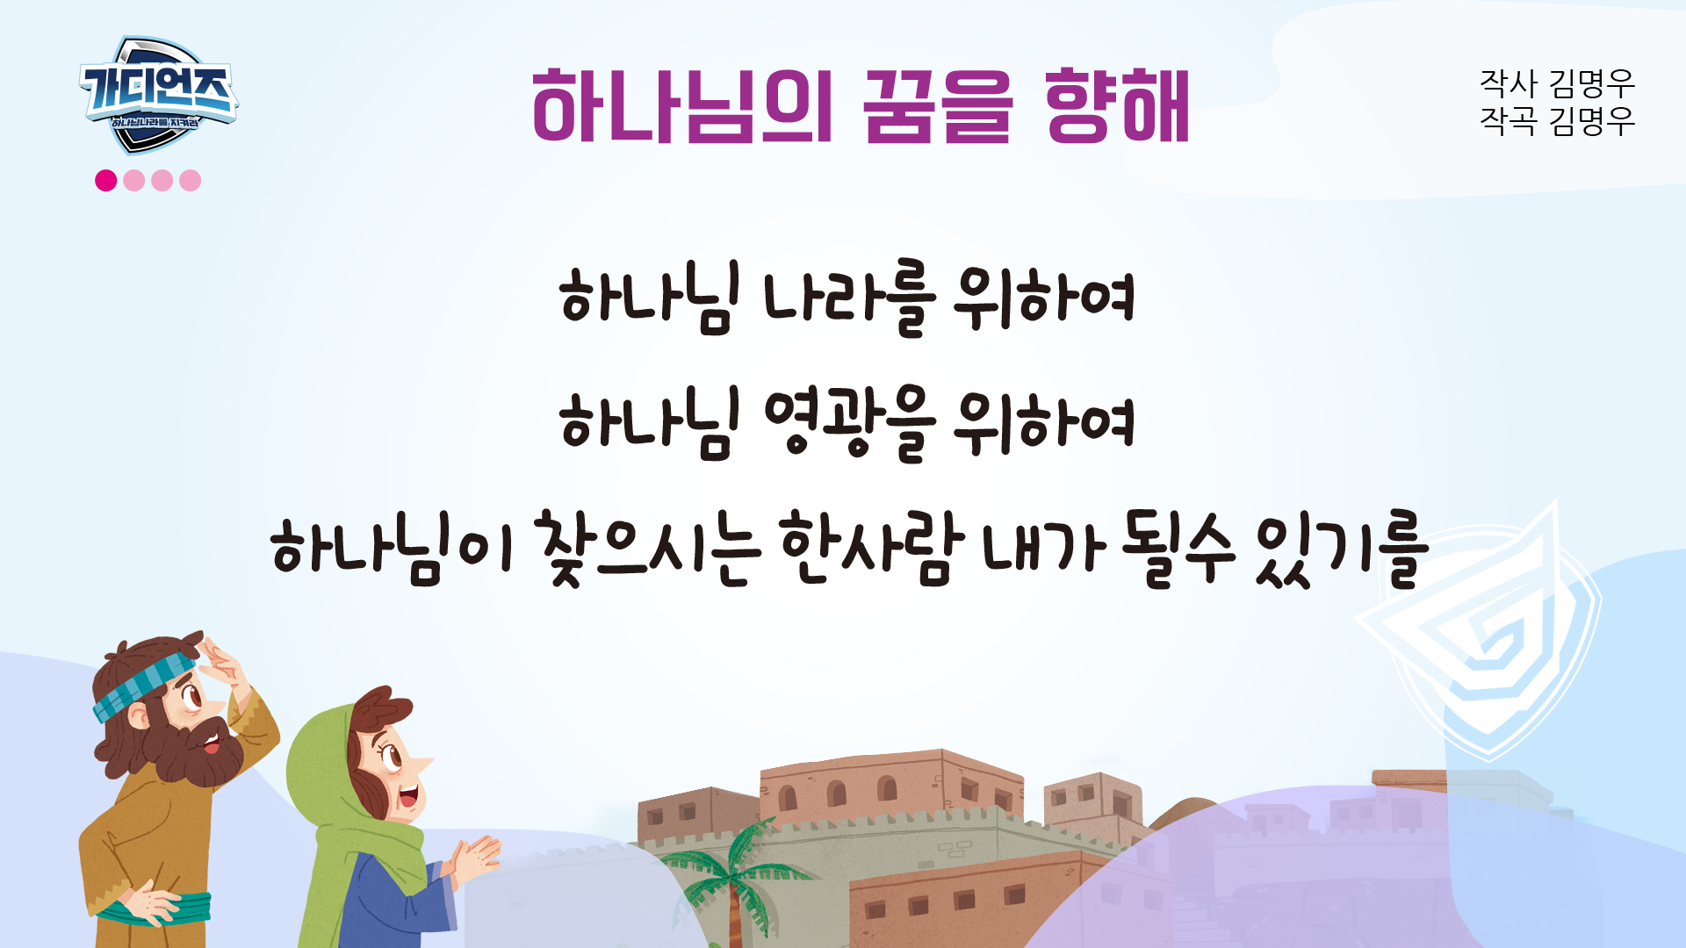

Slide 7
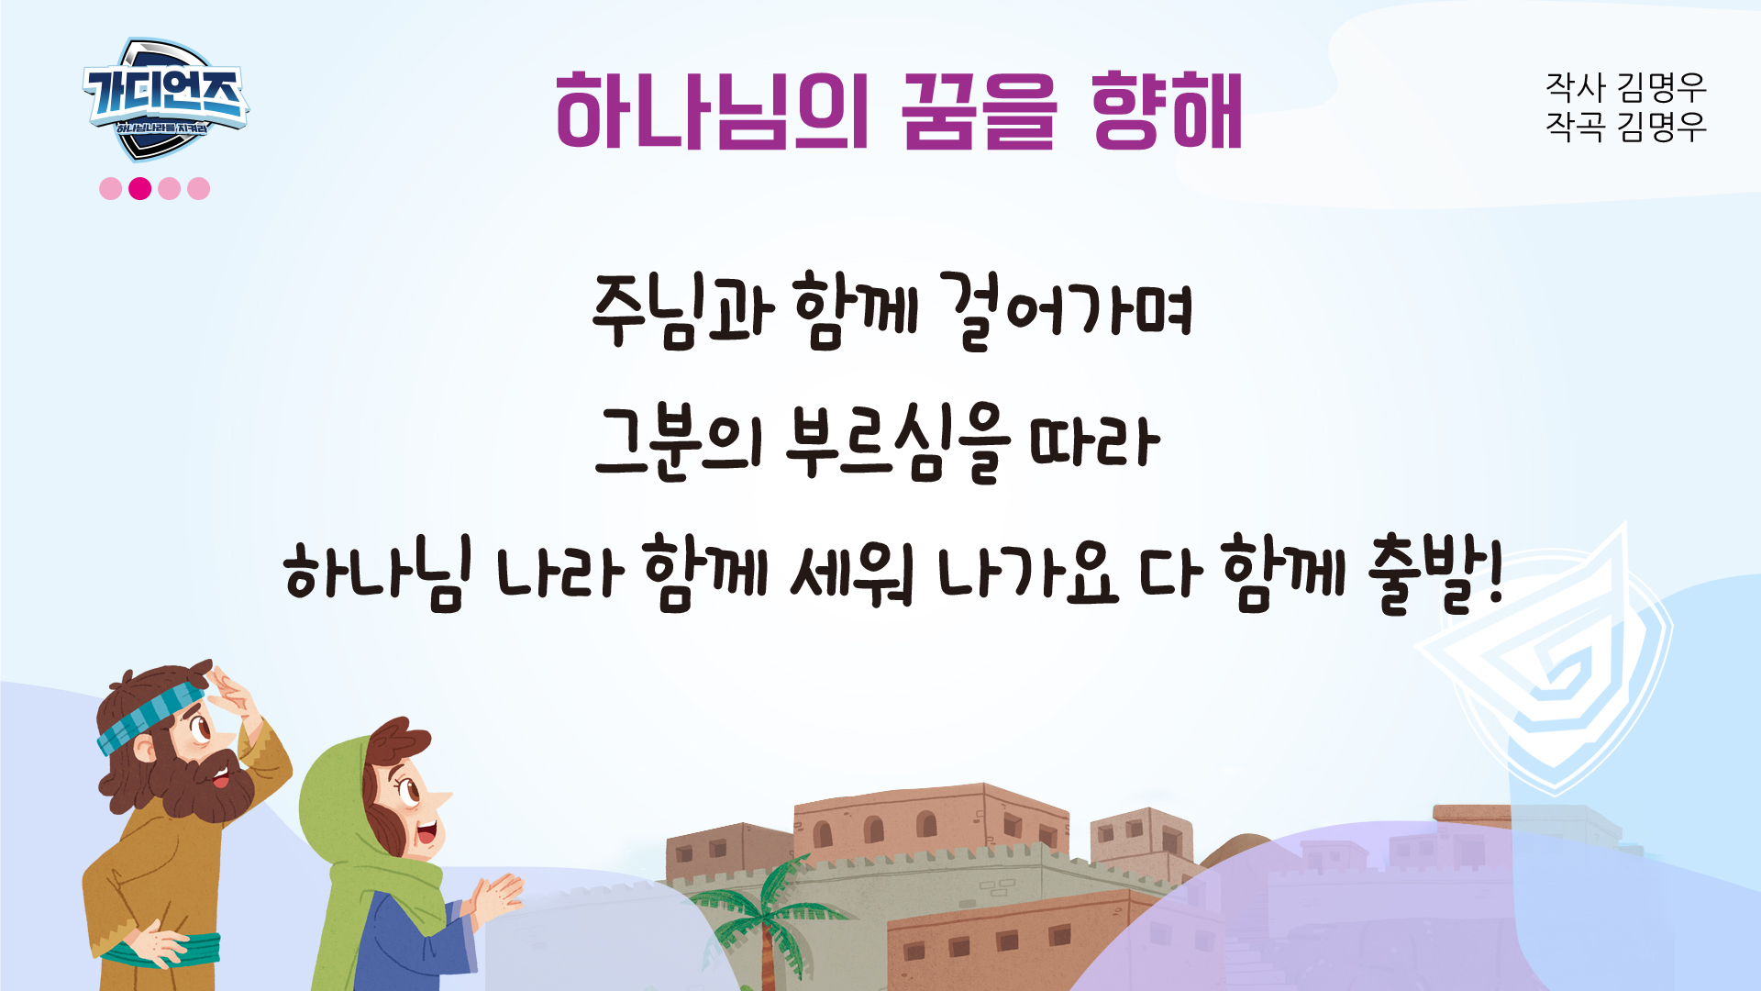

Slide 8
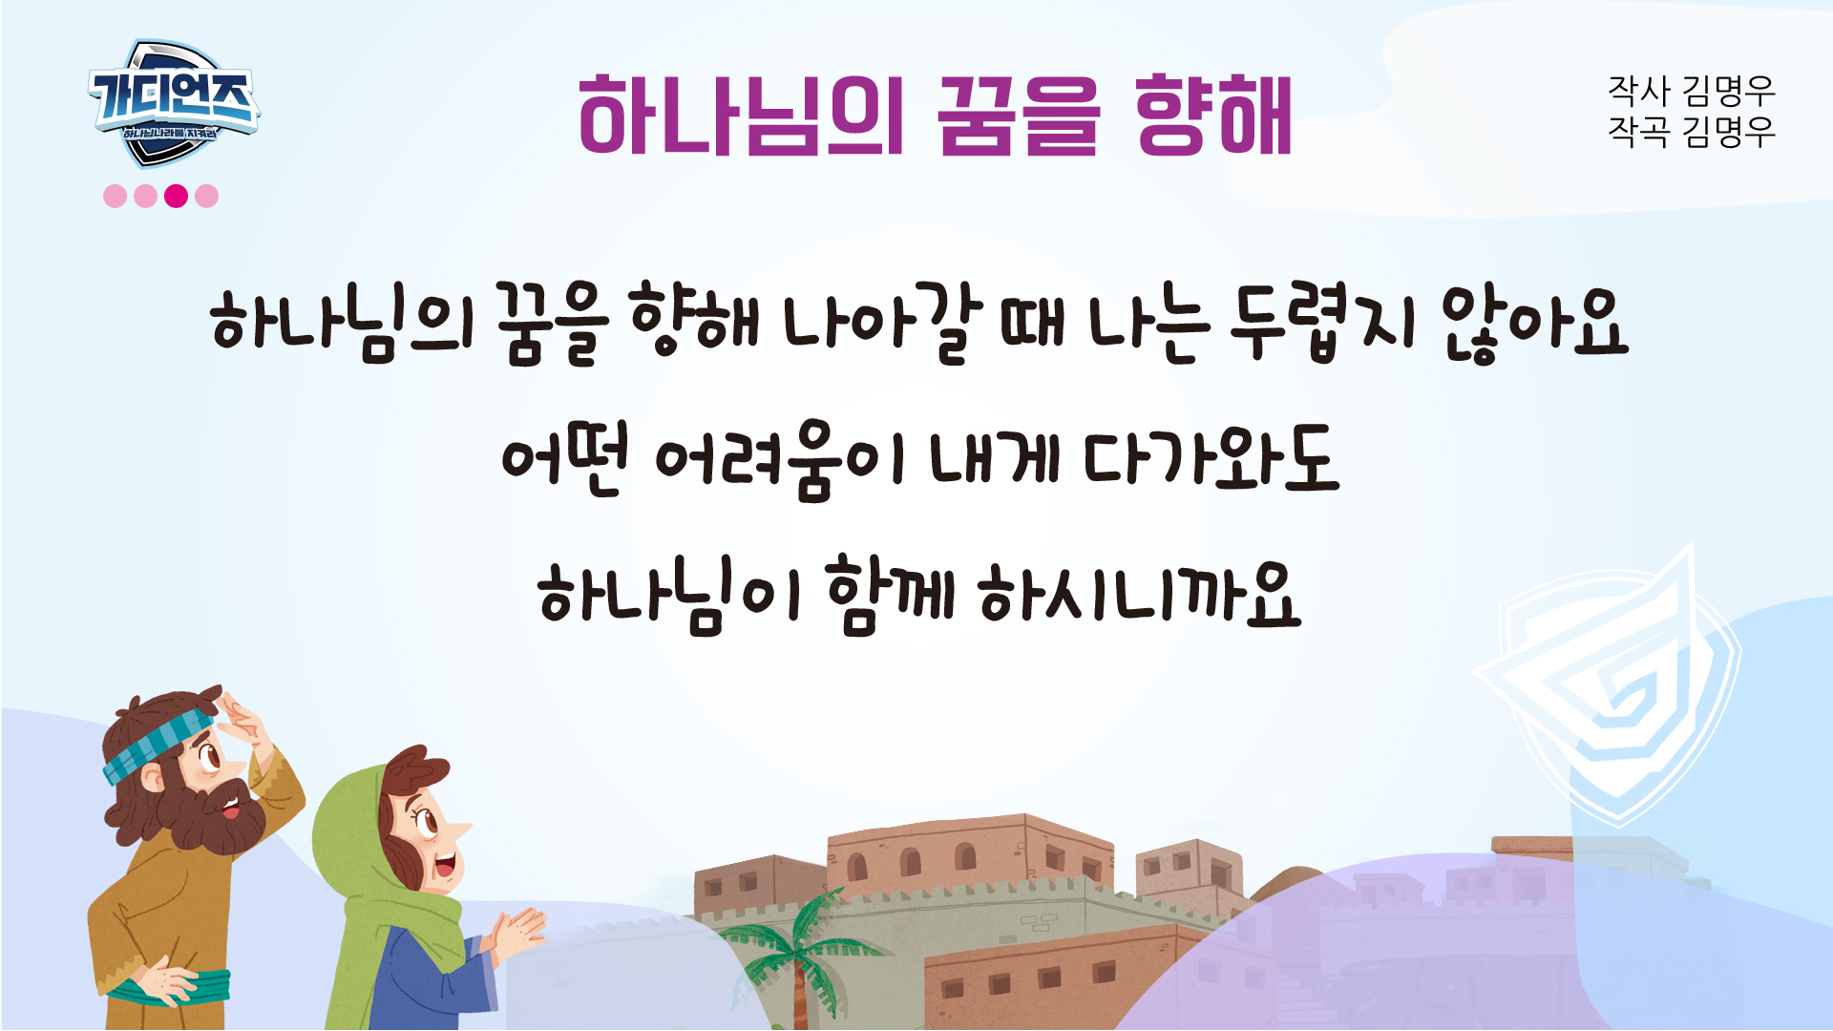

Slide 9
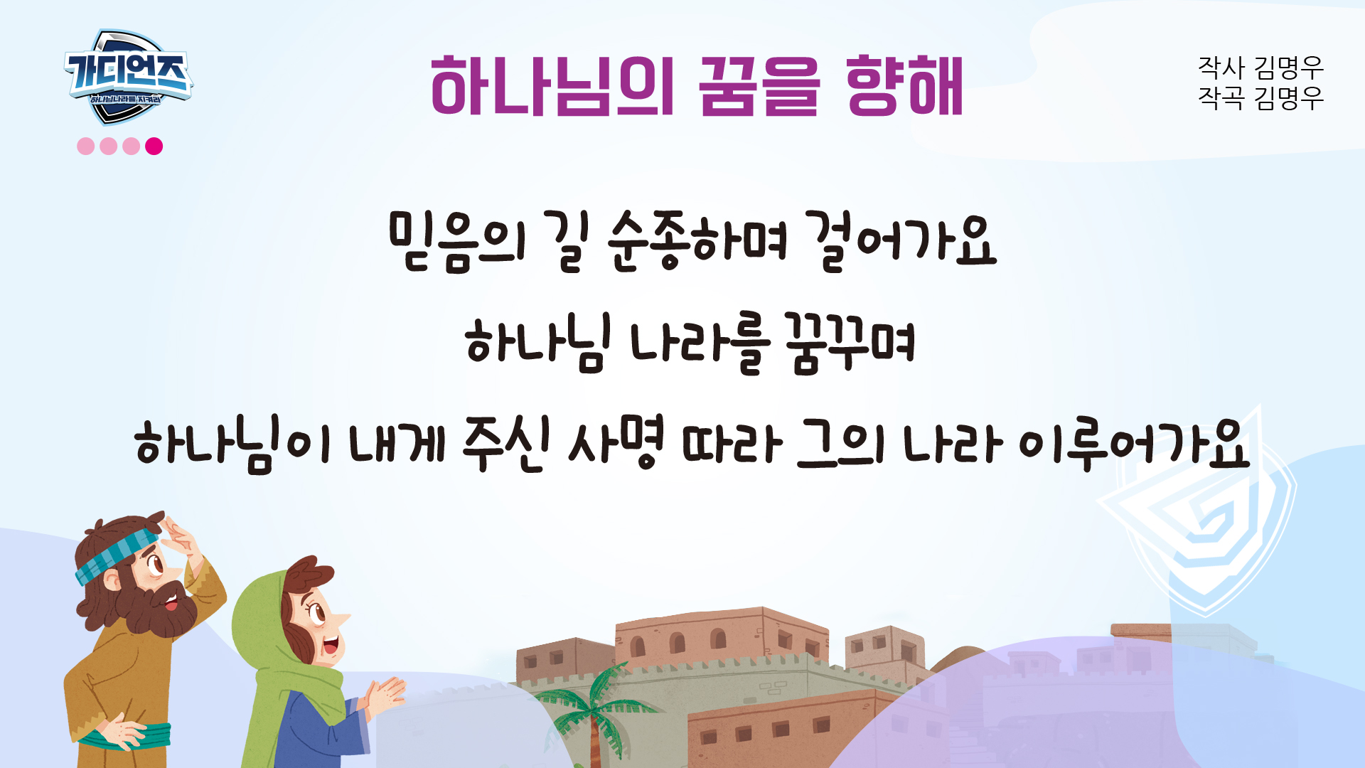

Slide 10
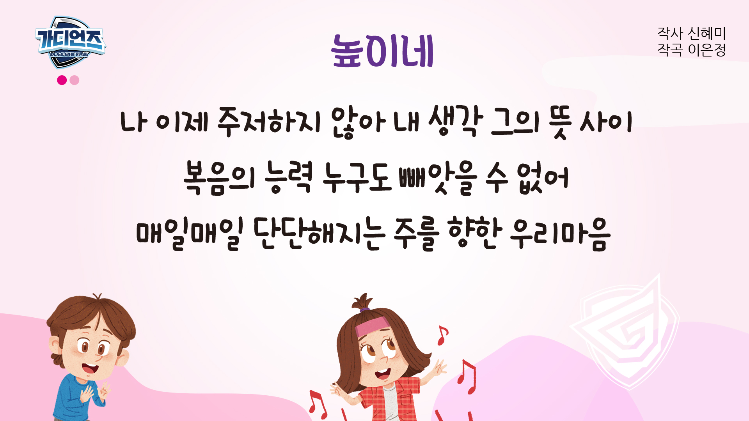

Slide 11


Slide 12
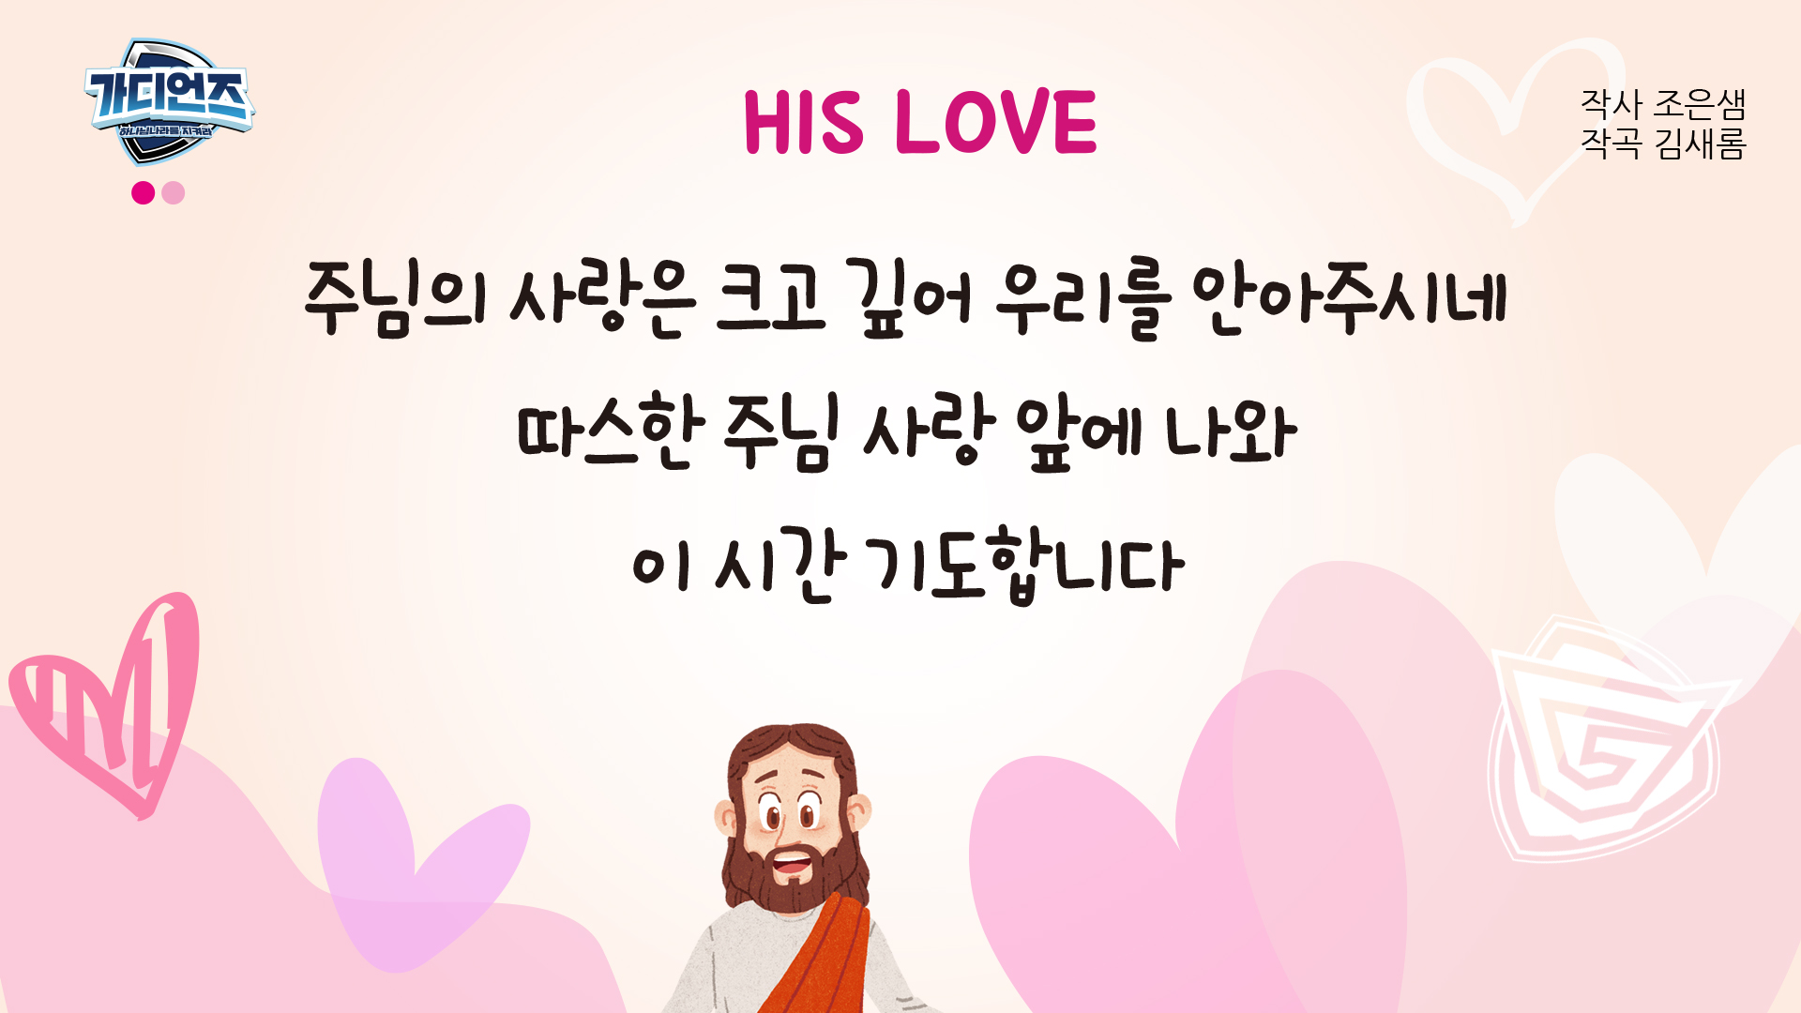

Slide 13
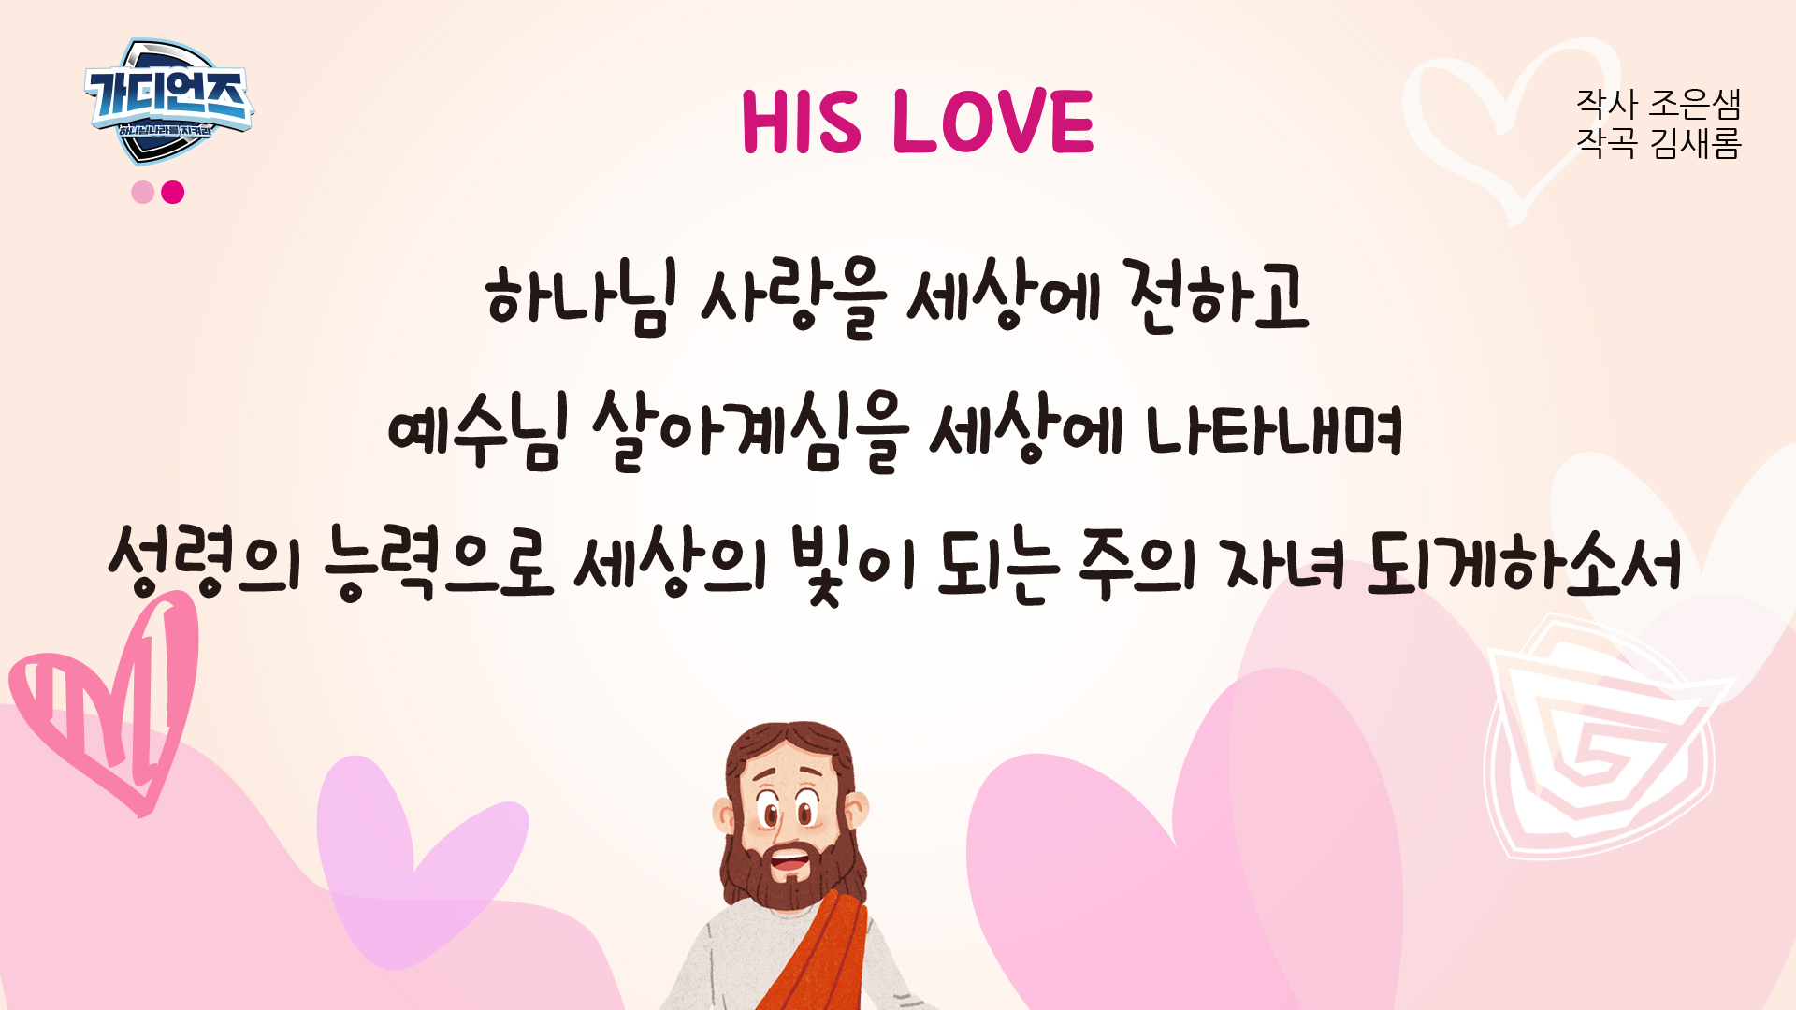

Slide 14
2023년 8월 27일 어린이 예배
오늘은 성령강림 후
열 세번째 주일입니다

Slide 15

사도신경
전능하사 천지를 만드신
하나님 아버지를 내가 믿사오며,
그 외아들 우리 주
예수 그리스도를 믿사오니,

Slide 16
사도신경
이는 성령으로 잉태하사
동정녀 마리아에게 나시고,
본디오 빌라도에게 고난을 받으사,
십자가에 못박혀 죽으시고,
장사한 지 사흘 만에 죽은 자
가운데서 다시 살아나시며,

Slide 17
사도신경
하늘에 오르사,
전능하신 하나님 우편에 앉아
계시다가, 저리로서 산 자와
죽은 자를 심판하러 오시리라.

Slide 18
사도신경
성령을 믿사오며, 거룩한 공회와,
성도가 서로 교통하는 것과,
죄를 사하여 주시는 것과,
몸이 다시 사는 것과,
영원히 사는 것을 믿사옵나이다.
아멘

Slide 19
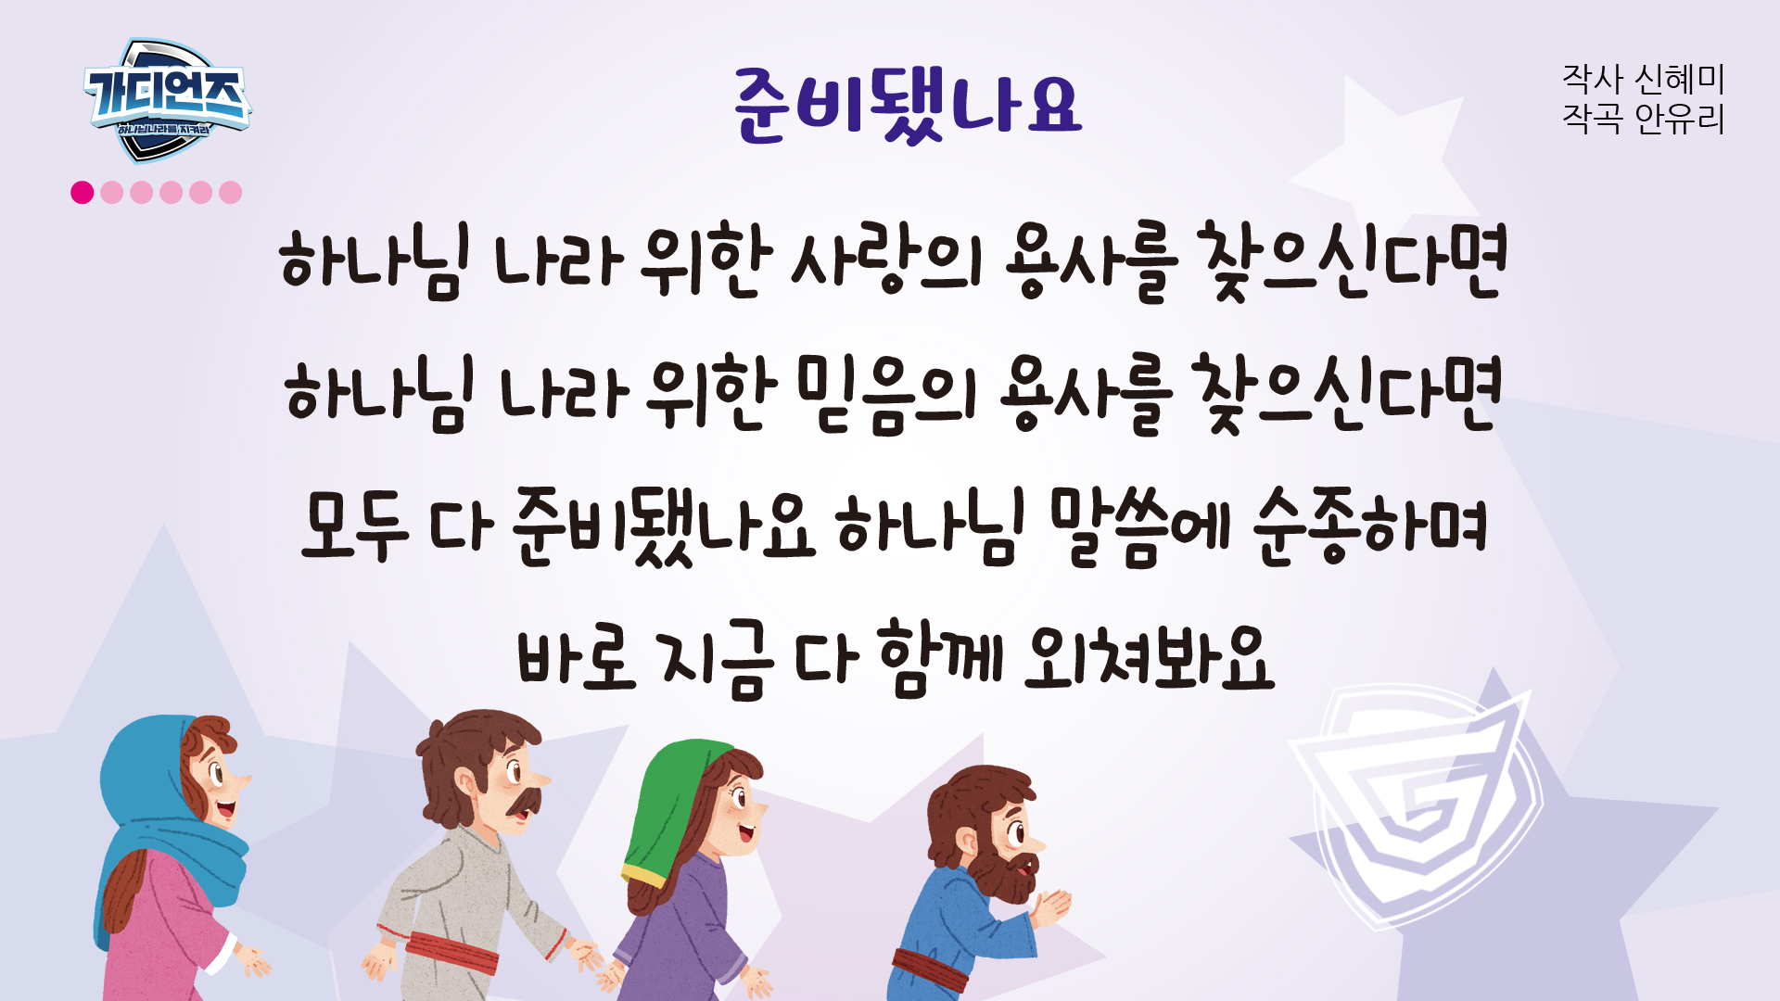

Slide 20
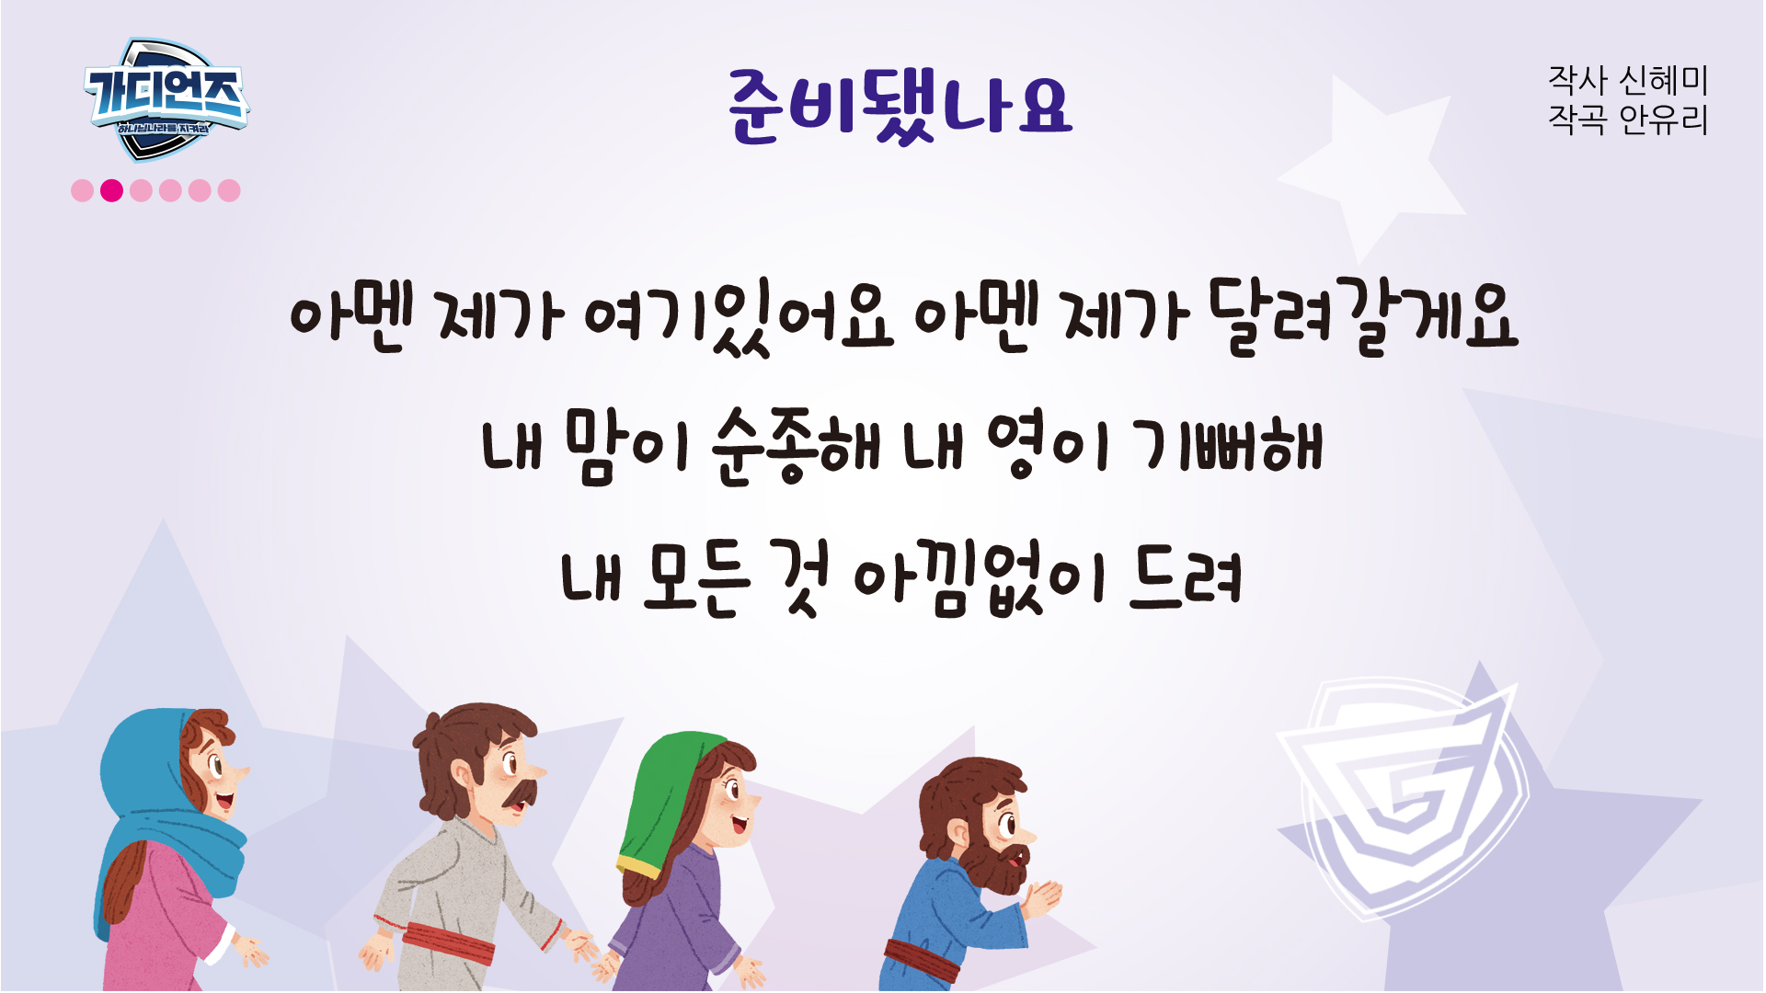

Slide 21
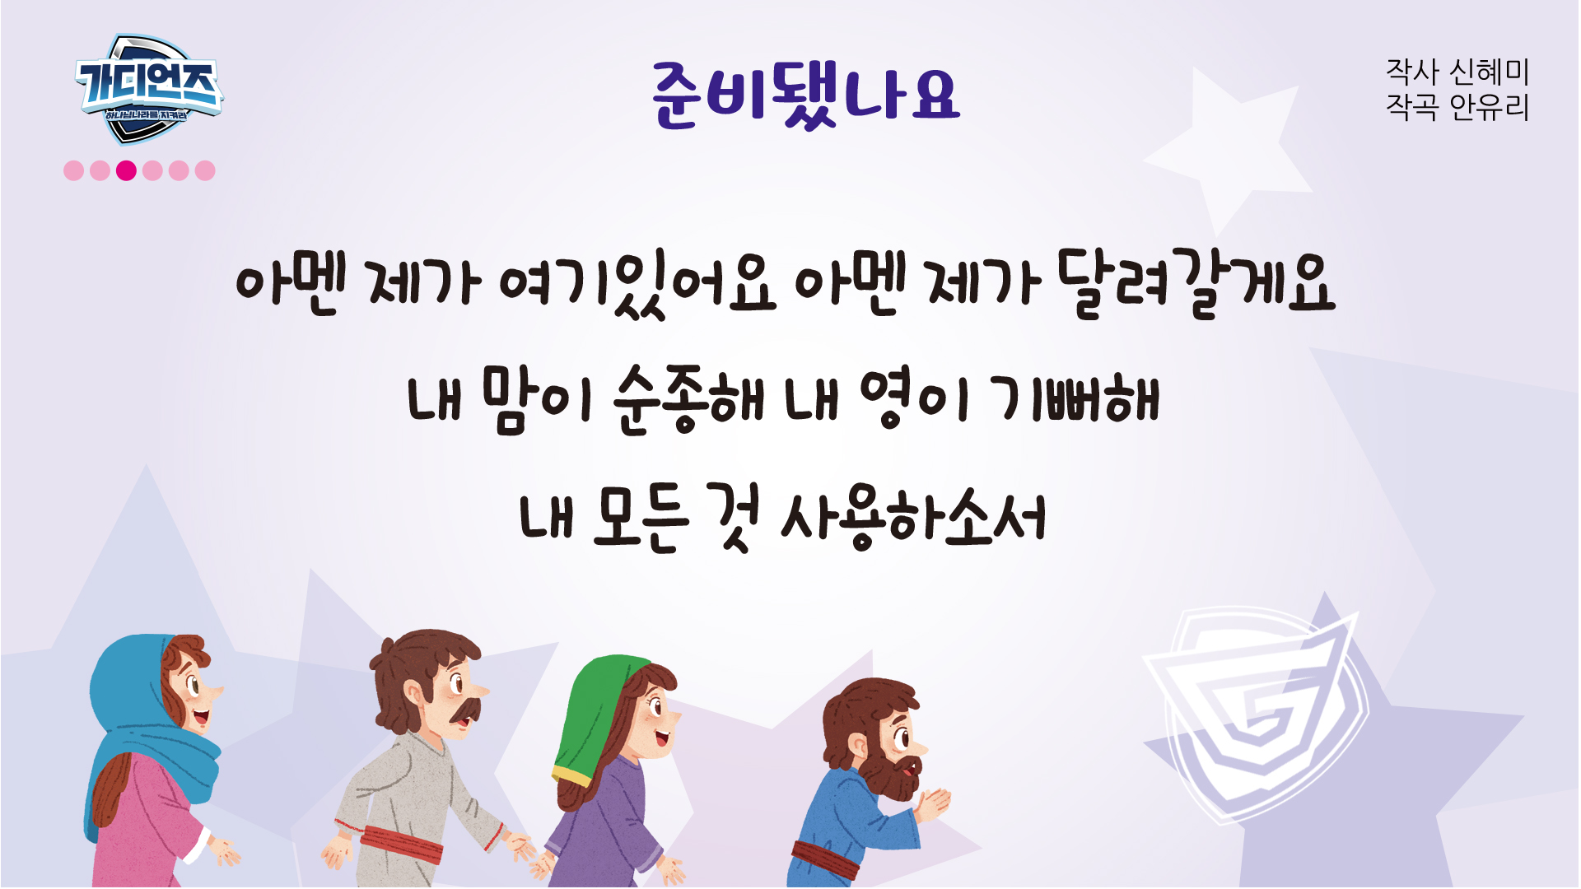

Slide 22
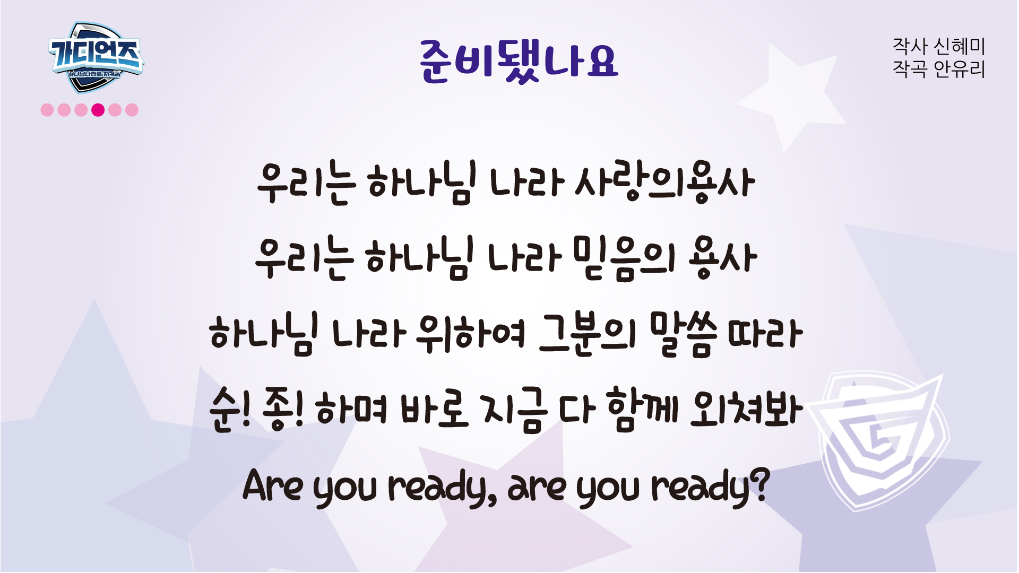

Slide 23
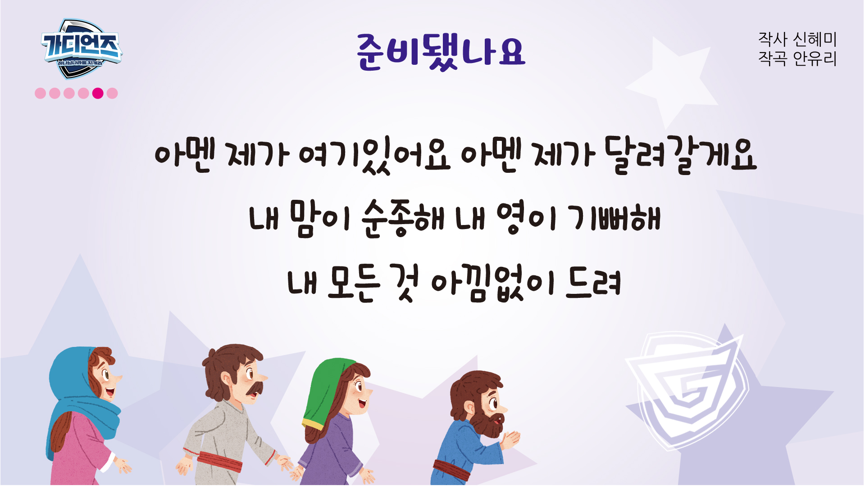

Slide 24


Slide 25

대표기도
이예준 어린이

Slide 26

성경봉독
창세기 45장 5절

Slide 27

성경봉독- 창세기 45장
5 당신들이 나를 이 곳에 팔았다고 해서 근심하지 마소서 한탄하지 마소서 하나님이 생명을 구원하시려고 나
를 당신들보다 먼저 보내셨나이다

Slide 28
요셉, 형들을 용서하다!
설교
지하람 전도사님

Slide 29

헌금 찬양~
하이어 성가대

Slide 30


Slide 31


Slide 32


Slide 33
헌금기도
박시윤 어린이

Slide 34


Slide 35

주기도문
하늘에 계신 우리 아버지여,
이름이 거룩히 여김을 받으시오며,
나라가 임하시오며,
뜻이 하늘에서 이루어진 것같이
땅에서도 이루어 지이다.

Slide 36
주기도문
오늘 우리에게 일용할 양식을 주시옵고,
우리가 우리에게 죄 지은 자를
사하여 준 것같이
우리 죄를 사하여 주시옵고,

Slide 37
주기도문
우리를 시험에 들게 하지 마시옵고,
다만 악에서 구하시옵소서.
나라와 권세와 영광이 아버지께
영원히 있사옵나이다. 아멘.

Slide 38

현대교회
어린이교회
초등부
한 주간
배운 말씀대로
승리하고
다음 주일에
만나요
하나님께
영광을~

